Slide 1
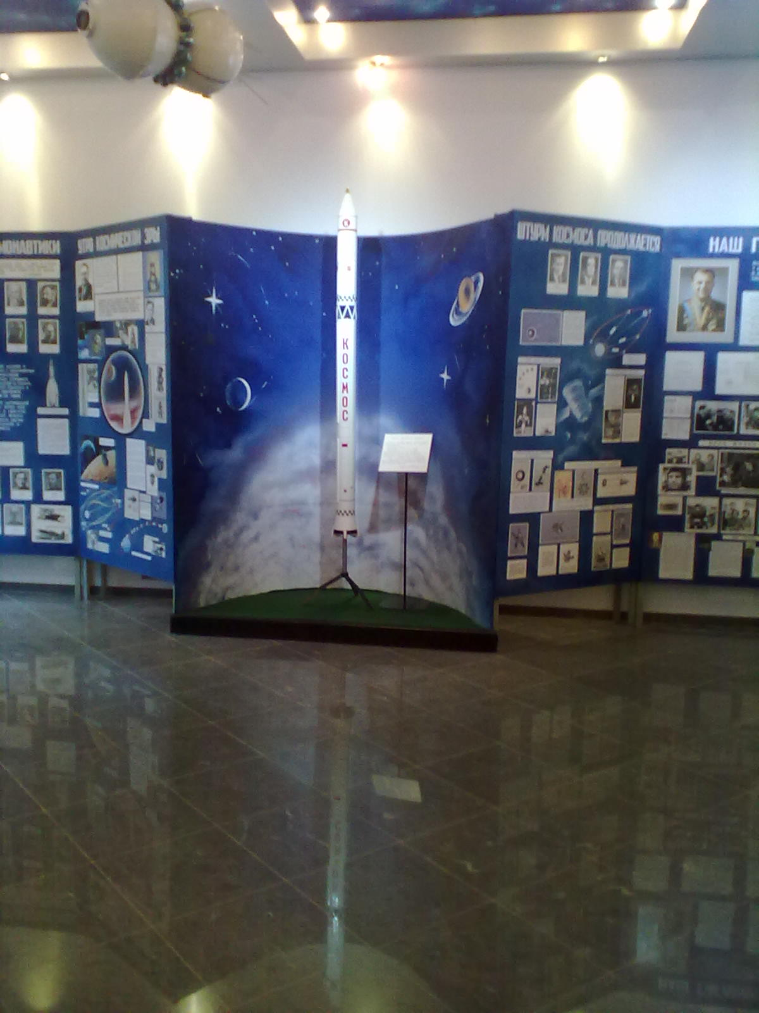
Музей космонавтики на заводе «Корпус»
12 .04.2011

Slide 2
Посещение Музея Космонавтики ФГУП «ПО «Корпус»

Slide 3
Макет спускаемого аппарата космического корабля

Slide 4
Провизия космонавтов

Slide 5
«Иван Иваныч» - манекен-испытатель

Slide 6
Первая космическая ракета с собакой на борту

Slide 7
Коллективное фото 9А класса с директором музея

Slide 8
До новых встреч!

